Slide 1
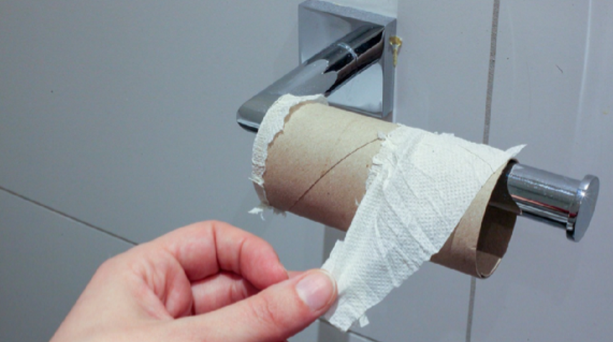
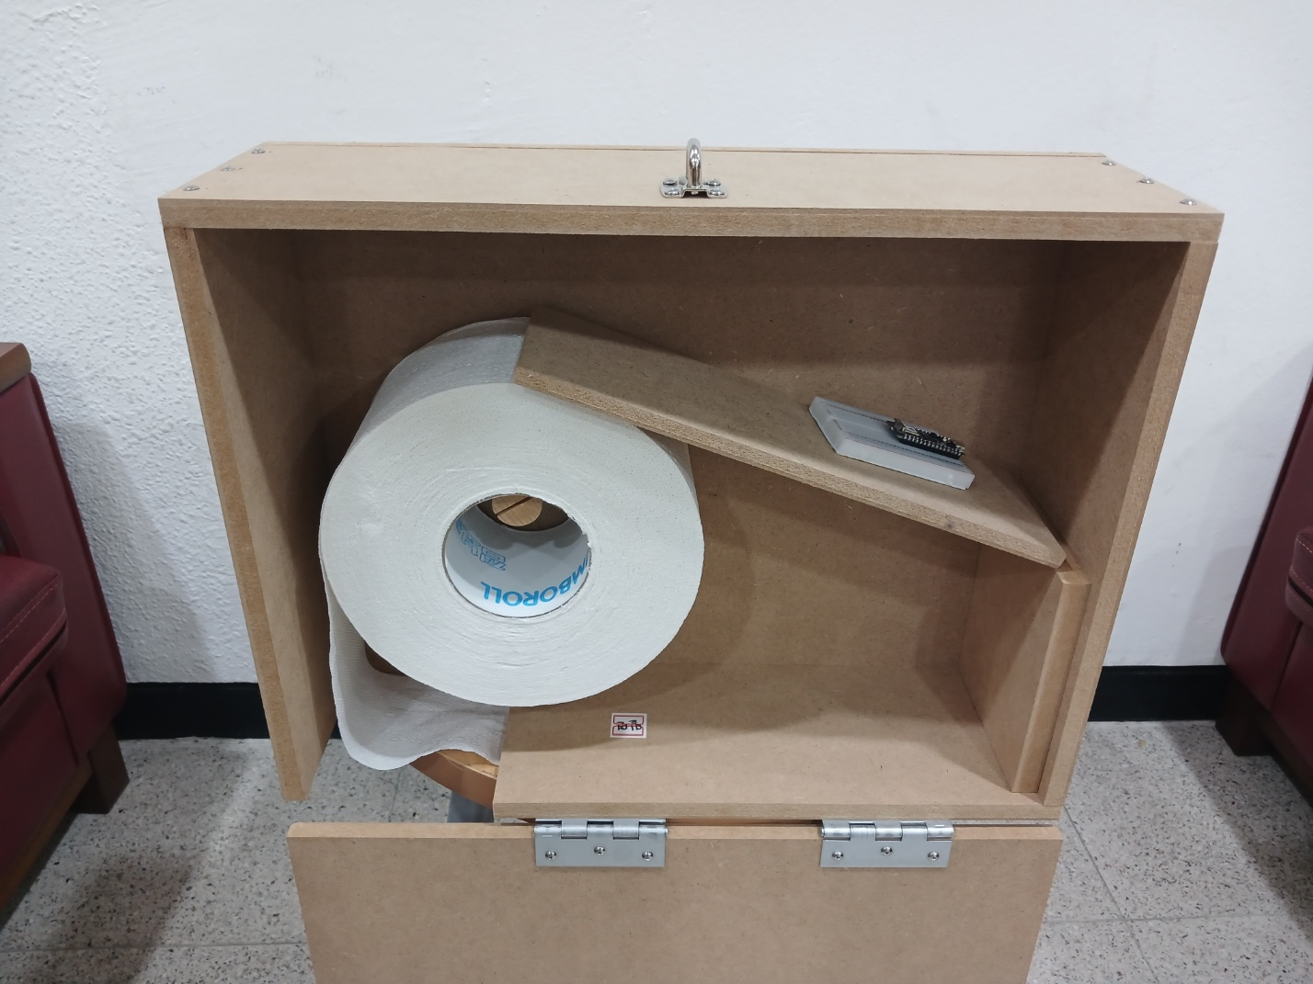
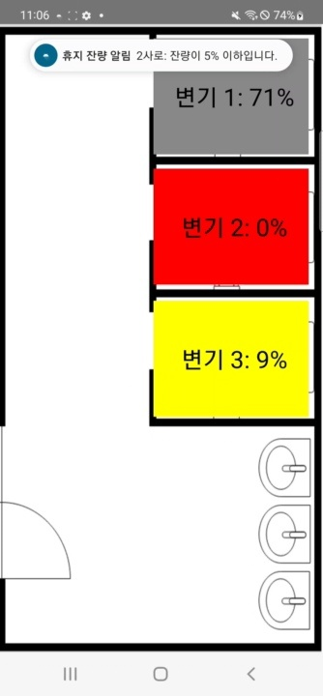
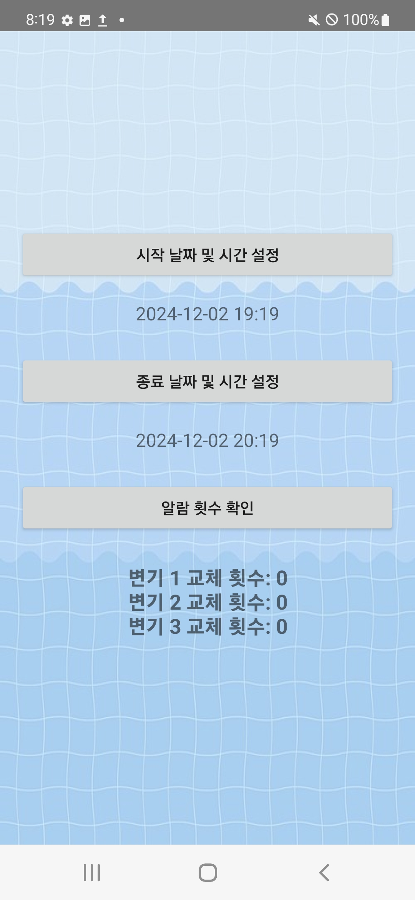
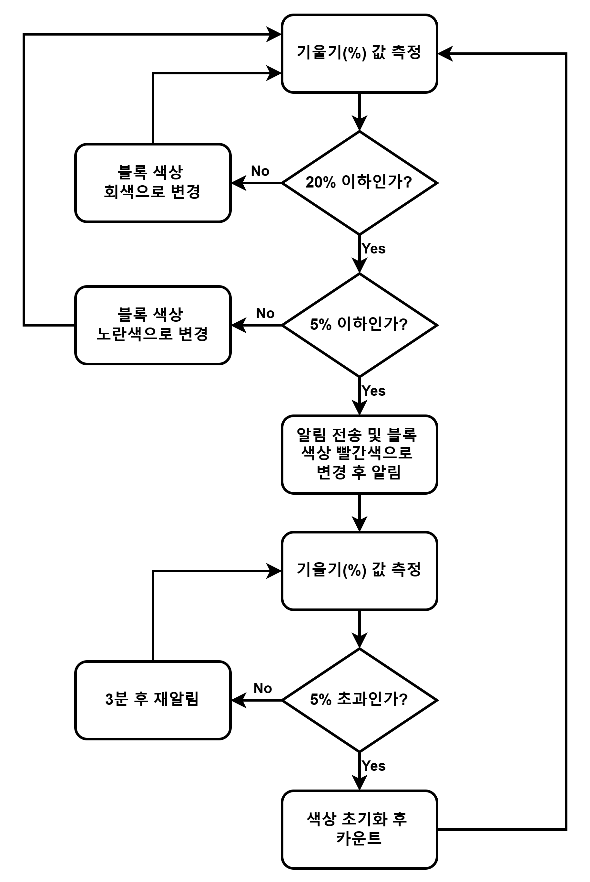
실시간 휴지 잔여량 감지 시스템
참여 학생 : 진수원, 한규완, 박진아, 김기현
지도 교수 : 서동환
1. 제작 배경 및 목적
3. 동작 및 기능 설명
유동인구가 많은 화장실에서 변기 사로 내의 휴지 부족은 이용자에게 불편을 초래함
관리자가 실시간으로 휴지의 부족을 확인하기에 어려움이 있음
휴지 잔량 상태를 실시간으로 감지하여 관리 효율성이 향상됨
2. 프로젝트 구성도
목판의 기울기 값에 따른 휴지 잔량을 측정할 수 있음
변기 사로의 휴지 잔량별로 3분마다 어플의 동작을 설정함
20% 이상:회색 블록 표시
20% 미만: 노란색 블록 표시
5% 미만: 빨간색 블록 표시 및 알람 전송
다수의 휴지걸이를 설치하여 여러 사로의 휴지 잔량을 어플을 통해 확인할 수 있음
일정 시간대 및 기간동안 사로 별로 발생한 알람 횟수를 파악할 수 있음
4. 기대 효과
화장실 이용자들이 휴지 부족으로 인한 불편을 겪지 않도록 함으로써 공공 서비스 만족도를 향상시킬 수 있음
다수의 사로별 휴지 잔량을 어플로 표시하여 관리의 용이성을 증대시킬수 있음
알람 횟수를 통해 휴지 사용량을 파악하여 자주 사용되는 사로의 관리를 강화할 수 있음

